Slide 1
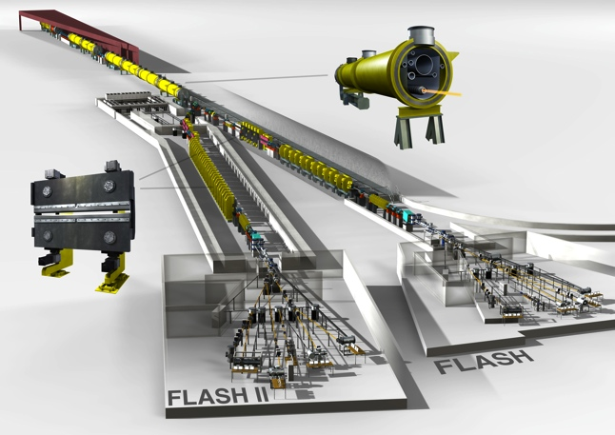
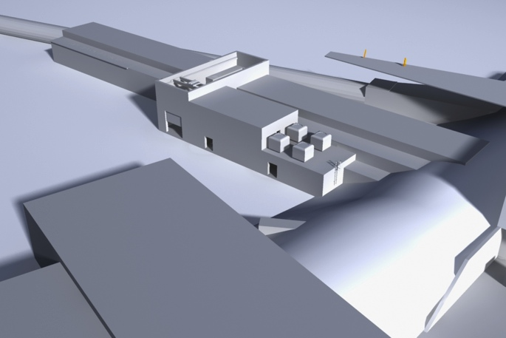
FLASH2
Katja Honkavaara
MPY
Beschleunigerbetriebsseminar
Grömitz
Sep-26-29, 2011

Slide 2
Was ist FLASH II / FLASH2 / FLASH3 ?
FLASH II ist das Projekt, eine zweite Undulator-Beamline in einem eigenen Tunnel und mit einer eigenen Experimentierhalle zu bauen
FLASH2 ist die zweite FLASH Undulator-Beamline
FLASH ab 2013: Ein Beschleuniger, zwei Undulator-Beamlines
FLASH3 ist eine zukünftige dritte Beamline, die sich mit FLASH2 in demselben Tunnel befindet
FLASH Beschleuniger
FLASH1
FLASH2
FLASH3

Slide 3
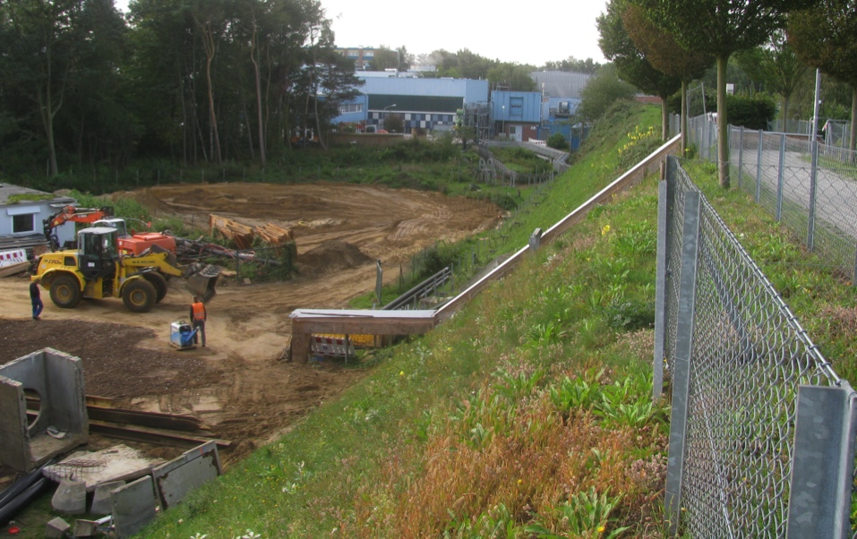
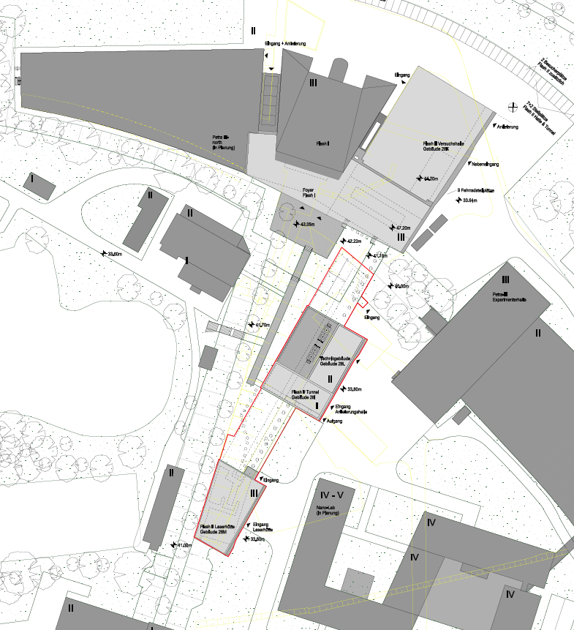
Wo ist FLASH2 ?
PETRA III Extension
FLASH Exp. Halls
FLASH
PETRA III
FLASH 2

Slide 4
Warum FLASH2 ?
FLASH ist dreifach überbucht: wir brauchen mehr Strahlzeit für Nutzer
Undulatoren mit variablem Gap: mehr Flexibilität, schnellere und einfachere Wellenlängen-Änderungen
Möglichkeit für Seeding
Verbesserte Photonendiagnose und Photonen-Beamlines
Bessere Elektronenstrahldiagnose: höhere Auflösung von Elektronenstrahlposition für niedrige Ladung (XFEL BPMs)

Slide 5
Wie funktioniert FLASH2 ?
Innerhalb eines HF-Pulses wird der erste Teil des Bunch-Zuges in die FLASH2 Beamline gekickt (Kicker – Septum); der zweite Teil geht nach FLASH1
FLASH1
FLASH2
SASE (Self Amplified Spontaneous Emission)
2013 fangen wir zunächst mit SASE an
Seeding ab ~ 2014 mit HHG (High Harmonic Generation)
Ähnlich sFLASH
Später möglicherweise auch andere Seeding-Moden
z.B. HGHG (High Gain HG) oder EEHG (Echo-Enabled HG)
Fixed gap SASE undulator
FLASH1
FLASH2
Variable gap SASE undulator
HHG Seed laser

Slide 6
FLASH2 Parameter
Beam parameters
Beam Energy | 0.5 – 1.25 GeV
Normalized emittance (proj.) | 1.4 – 3 mm mrad
Energy spread | 0.5 MeV
Peak Current | 2.5 kA
Bunches per second | < 8000
Bunch Charge | 0.02 – 1 nC
Undulator parameters
Period | 31.4 mm
Segments length | 2.5 m
Number of segments | 12
Focusing Structure | F0D0

Slide 7
Photonen-Parameter
Radiation | SASE
Wavelength range SASE (nm) | 4 - 60
FWHM Pulse Length (fs) | 10 - 500
Peak Power (GW) | 1 - 5
Bandwidth (%) | 0.5 – 2
Number of pulses | < 8000
Peak Brilliance* | 10²⁸ -10³¹
Pulse Energy (μJ) | 1 - 500
*Photons/(s mrad² mm² 0.1%)

Slide 8
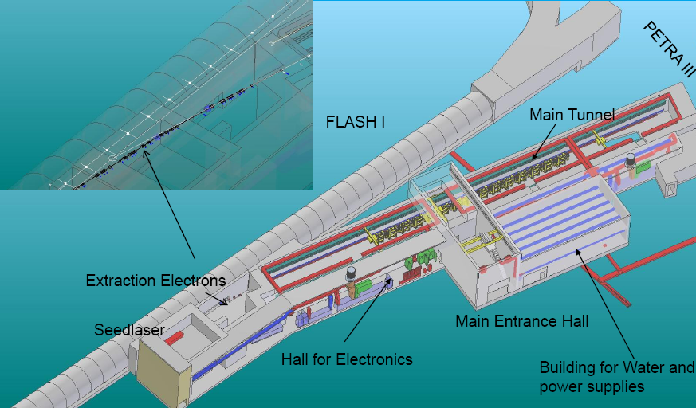
Layout

Slide 9
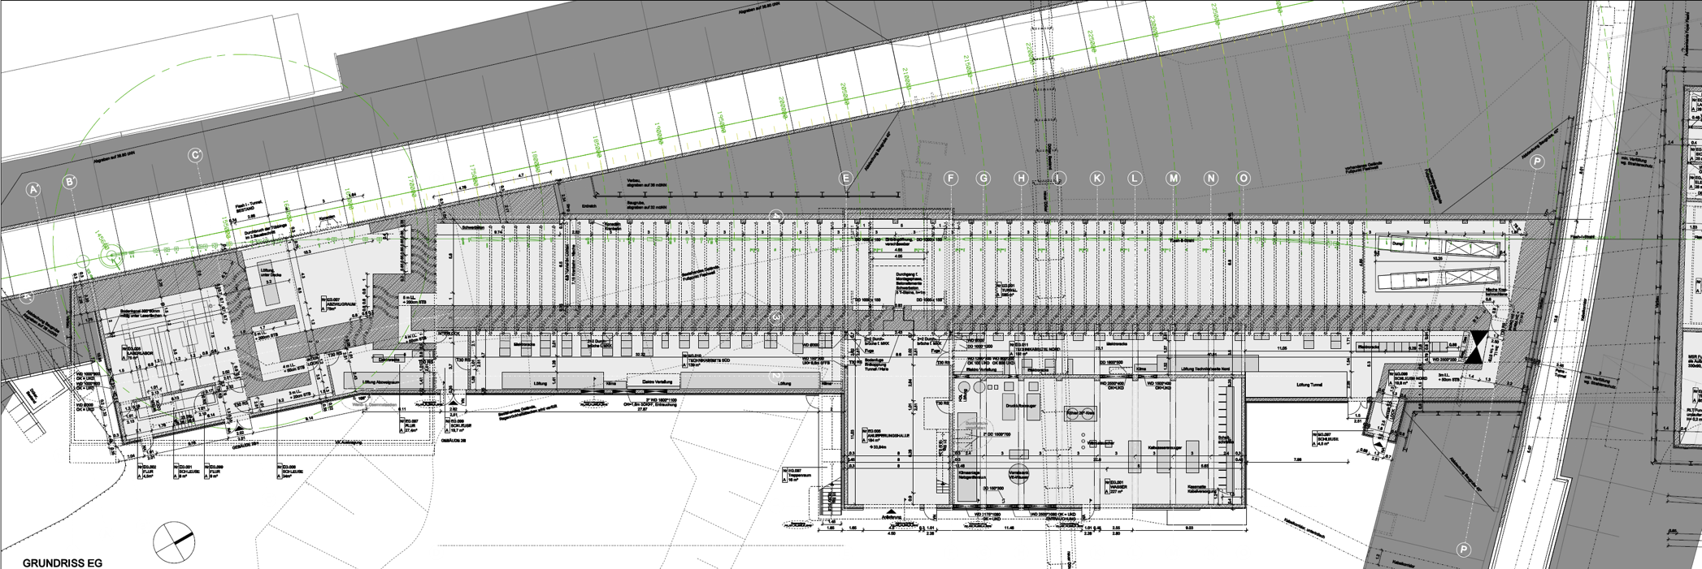
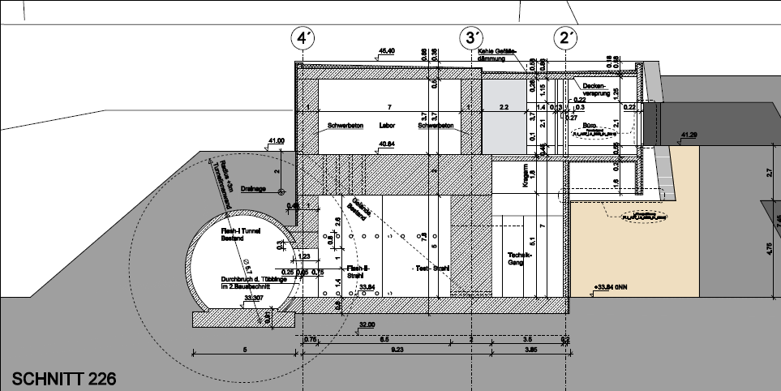
Tunnel Layout

Slide 10
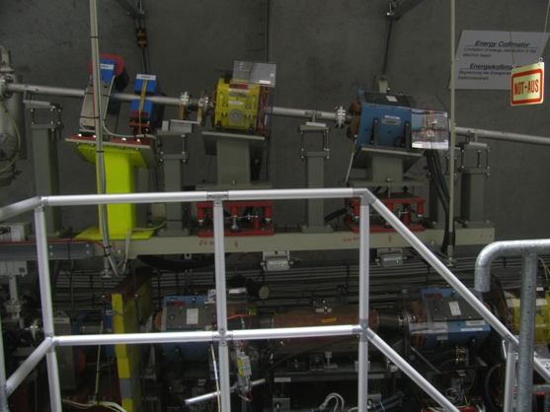
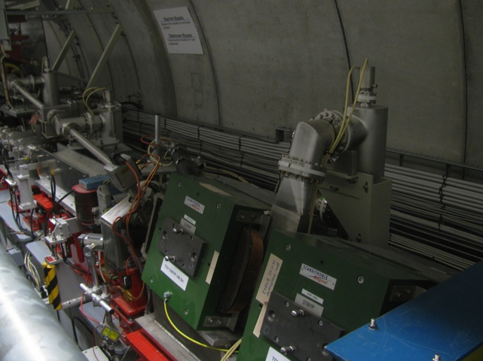
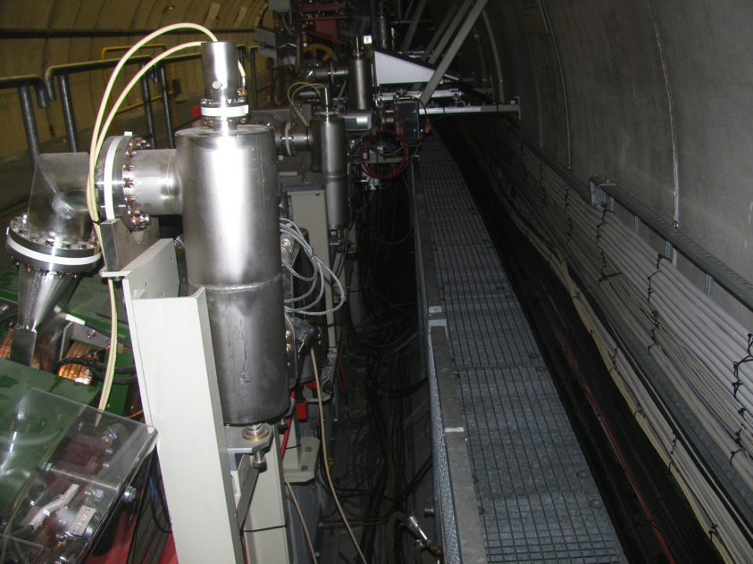
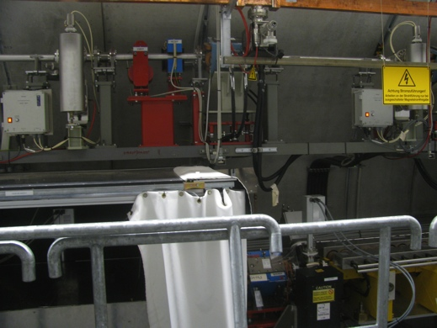
Trennung von FLASH1 und FLASH2 Beamlines
Öffnung in der Tunnelwand von155.5 m bis 164.5 m (3 Tübbingen)
Septum at 146 m
(presently D1BYP)
FLASH2

Slide 11
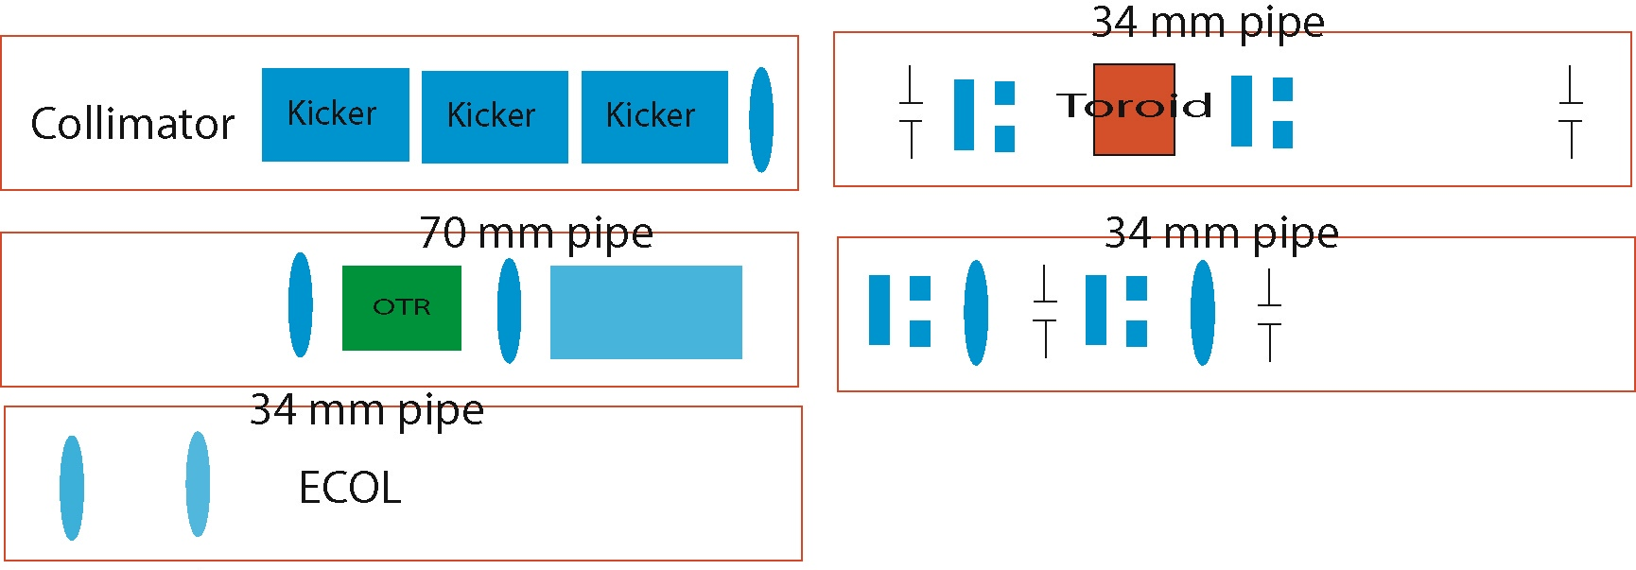
Umbau FLASH1 Beamline
FLASH Beamline zwischen Beschleunigermodule ACC7 und ECOL-Sektion wird umgebaut (Anfang 2013)
3.3 m
ACC7
Septum
FLASH1
FLASH2

Slide 12
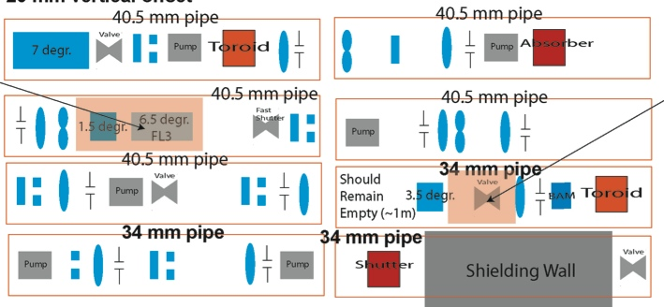
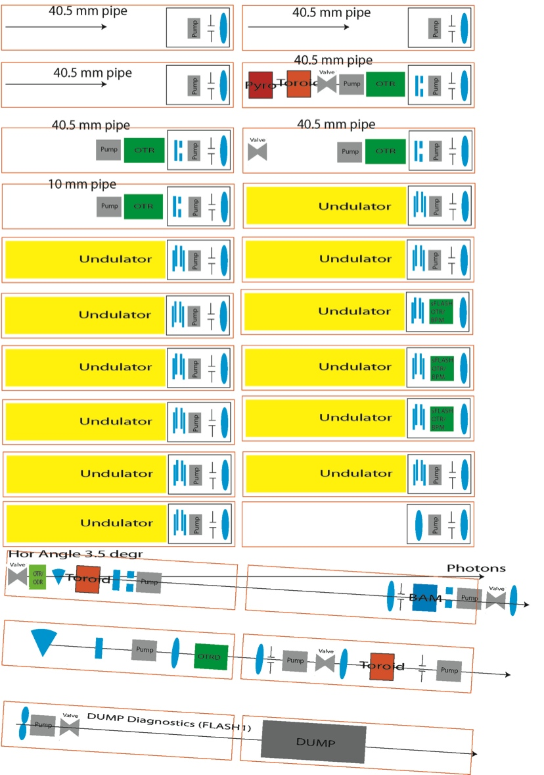
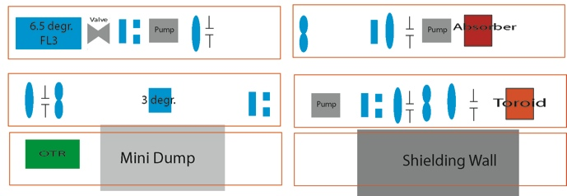
FLASH2 Beamline (2012-13)
Extraction Area
FLASH2
FLASH2 Tunnel
FLASH3
FLASH2
FLASH1
FLASH3

Slide 13
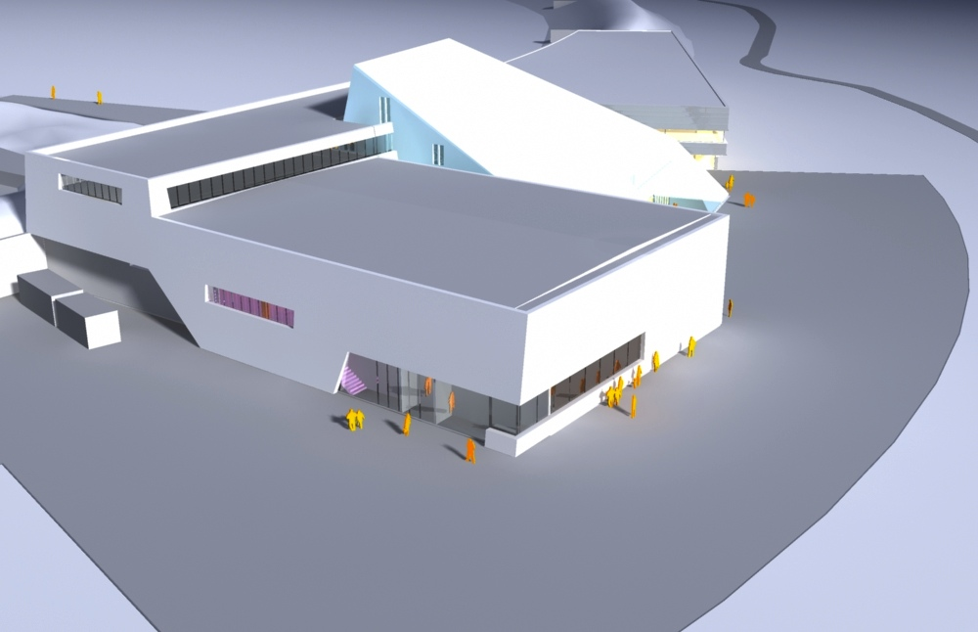
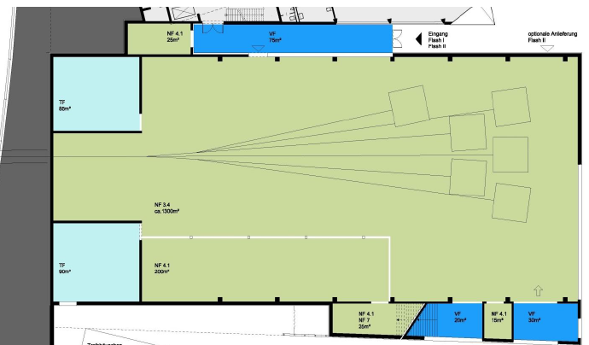
Experimentierhalle
Photon Beamlines

Slide 14
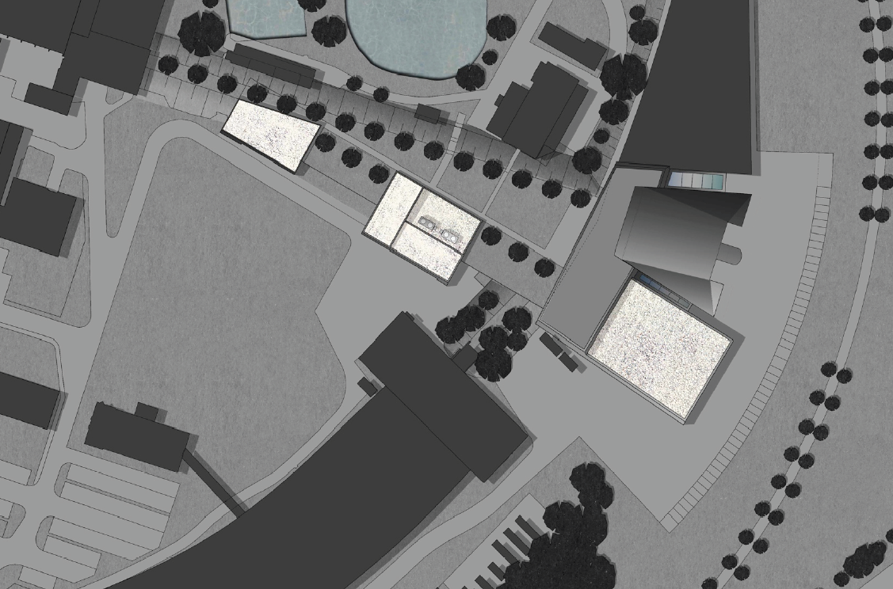
Bauphasen
Phase 1
2011
Phase 3
2012
Phase 4 ?
2013
Phase 2
Anfang
2012
Phase 3
2012

Slide 15
Zeitplan 2011 - 2012
Bauphase 1: Mitte September – Ende Dezember 2011
Bauphase 2 : Dez-22, 2011 – Mitte Februar 2012 (während des PETRAIII Winter-Shutdowns)
Bauphase 3: ab März 2012
Tunnel fertig: Frühsommer 2012
Experimentierhalle fertig: spät 2012
TGA Ausrüstung
Tunnel + Gebäude: Sommer 2012
Experimentierhalle: Ende 2012
Montage Sockel / Betonsteine, Undulator-Gestelle im FLASH2 Tunnel: Sommer 2012
Einbau Elektronen-Beamline im FLASH2 Tunnel: ab Mitte August 2012
Ziel: Elektronen-Beamline von Abschirmung bis zum Dump ist bis Weihnachten installier

Slide 16
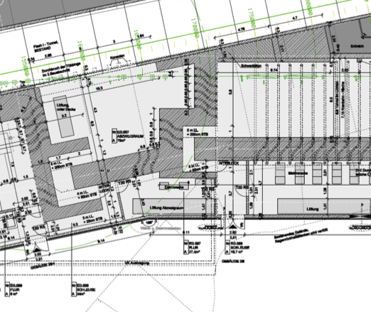
Zeitplan 2013
FLASH2 Tunnel
Montage Undulatoren
Montage Photonen-Beamline und Photonendiagnose
Verbindung FLASH Beschleuniger mit FLASH2: Januar – März 2013
Öffnung durch Tunnel-Wand
Umbau FLASH zwischen ACC7 und Kollimator-Sektion
Einbau Elektronen-Beamline im Extraktionsbereich
Photonen-Beamline durch PETRA-Tunnel
Abhängig vom PETRAIII-Shutdown
Inbetriebnahme Magnet-Netzgeräte: ab ~ April / Mai 2013
Geschlossener FLASH2 Tunnel mit Magnetstromfreigabe (Interlocksystem in Betrieb)
Inbetriebnahme mit Strahl: ab ~ Juni 2013

Slide 17
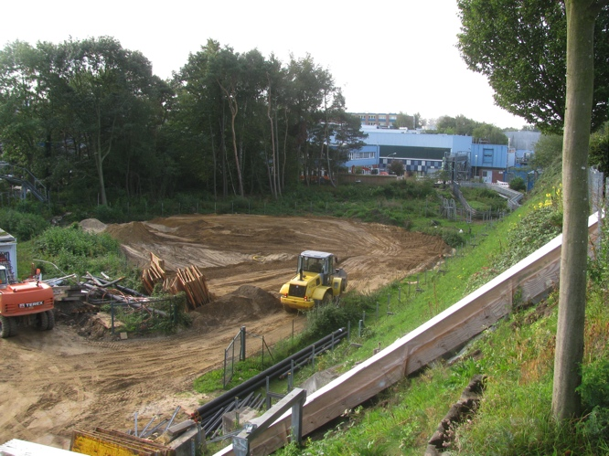
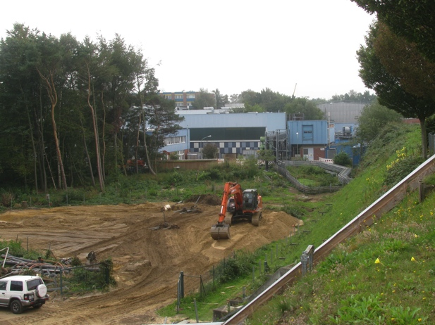
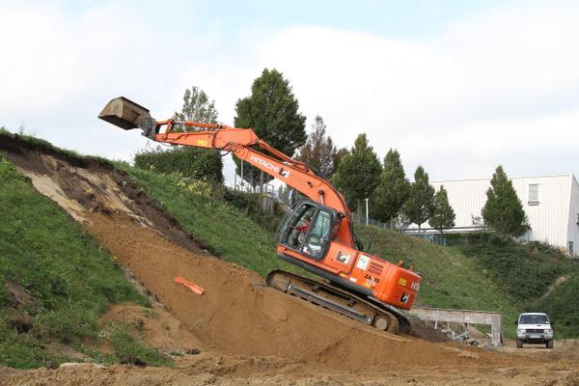
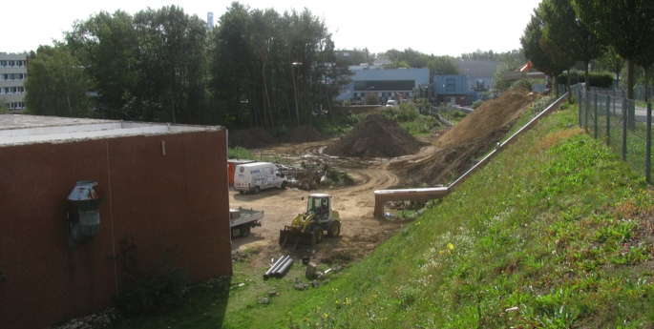
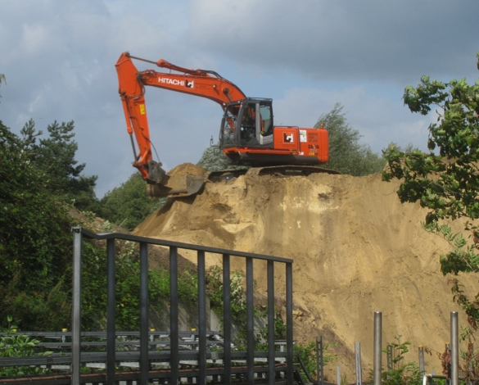
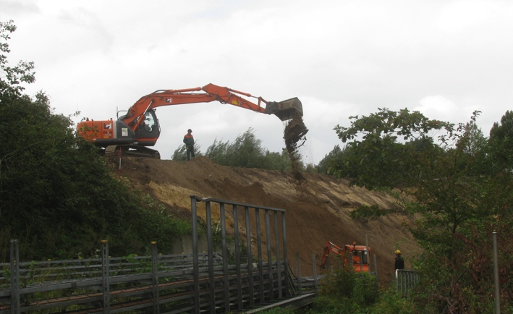
Bauanfang Phase 1
Montag 19.9.2011
Dienstag 20.9.2011
Mittwoch 21.9.2011
Freitag 23.9.2011
Donnerstag 22.9.2011

Slide 18
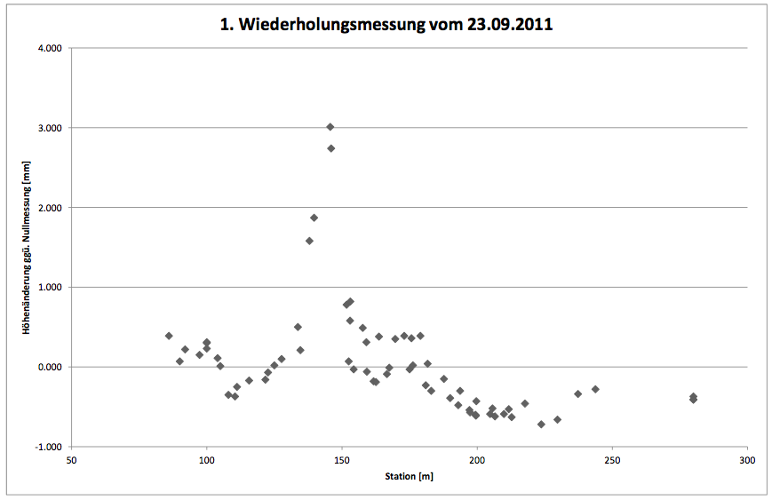
Bauanfang Phase 1
3 mm
0 mm
146 m
50 m
M. Schlösser
300 m

Slide 19
Zusammenfassung
FLASH2 ist die zweite FLASH Undulator-Beamline mit eigenem Tunnel und Experimentierhalle
Undulatoren mit variablem Gap
SASE und - ab 2014 - HHG Seeding
Der Tunnelbau hat letzte Woche begonnen
Einbau Elektronen-Beamline ab Spätsommer 2012
Verbindung mit FLASH-Tunnel Anfang 2013
Inbetriebnahme mit Strahl ab Frühsommer 2013

